Slide 1
Res2Net:A New Multi-Scale Backbone Architecture
IEEE TRANSACTIONS ON PATTERN ANALYSIS AND MACHINE INTELLIGENCE, VOL. 43, NO. 2, FEBRUARY 2021
Presenter:詹宗叡

Slide 2
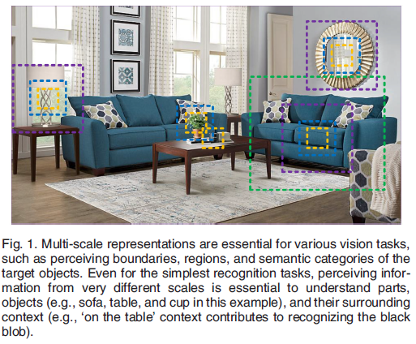
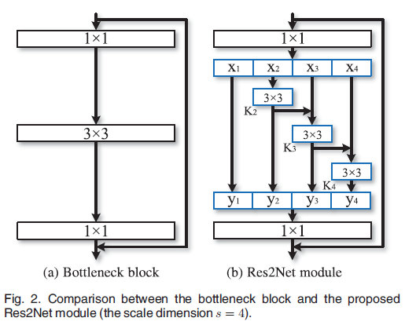
Introduction
Notes:
視覺圖案在自然場景中以多尺度出現，如圖1所示。首先，物體在單一影像中可能以不同的尺寸出現，例如沙發和杯子具有不同的尺寸。其次，物件的基本上資訊可能比物件本身更為重要，例如我們需要依靠大桌子作為依據來更好地判斷放在上面的黑色小斑點是杯子還是筆架。第三，從不同尺度感知對於細粒度分類。因此，為視覺認知的多尺度設計良好的特徵至關重要，包括影像分類、物件偵測、注意力預測、目標追蹤、動作辨識、骨架擷取、立體匹配和邊緣偵測。在視覺任務中獲得多尺度表示需要特徵提取器使用大範圍的感受來描述不同尺度的物件。卷積神經網路（CNN）透過一堆卷積算子學習多尺度特徵。而固有的多尺度特徵提取能力可以有效地解決眾多視覺任務。AlexNet和VGGNet等早期架構堆疊了卷積算子，使得資料驅動的多尺度特徵學習變得可行。隨後透過使用具有不同核心大小的捲積層、殘差模組、快速連接和分層聚合。我們提出了一種簡單而有效的多尺度處理方法。與大多數增強 CNN 分層多尺度表示強度的現有方法不同，我們在細粒度的等級上提高了多尺度表示能力。我們用一組較小的濾波器組替換了 n 個通道的 3 3 個濾波器，每個濾波器組有 w 個通道。如圖 2 所示，我們將輸入特徵圖分成幾組。一組過濾器首先從一組輸入特徵圖中提取特徵。然後，前一組的輸出特徵會與另一組輸入特徵圖一起傳送到下一組濾鏡。這個過程重複幾次，直到處理完所有輸入特徵圖。最後，所有組的特徵圖被連接並發送到另一組過濾器完全融合訊息。連同輸入特徵轉換為輸出特徵的任何可能路徑。

Slide 3
Related Work
Backbone Networks
Multi-Scale Representations for Vision Tasks
Concurrent Works

Slide 4
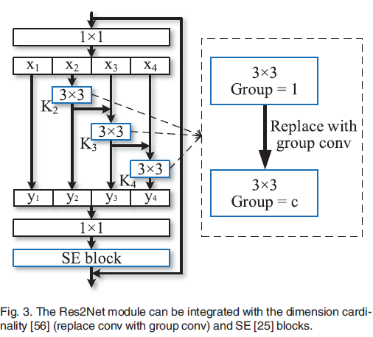
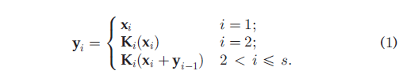
Res2Net Architecture
Notes:
圖 2a 所示的瓶頸結構是許多現代骨幹 CNN 架構的基本構件，例如ResNet [23]、ResNeXt [56] 和 DLA [60]。而不是而不是像瓶頸塊那樣使用一組 3 3 篩檢程式來提取特徵。我們尋求的是具有更強多尺度特徵提取能力的替代架構。特徵提取能力更強的替代架構，同時保持類似的計算負荷。具體來說，我們將一組 3 3濾波器組，同時將不同的濾波器組以分層殘差濾波器的形式連接起來。濾波器組連接起來。由於我們神經網路模組涉及單個殘差塊內的殘差式連接，因此我們將其命名為我們將其命名為 Res2Net。
近年來，人們提出了許多神經網路模組，其中包括近年來提出了許多神經網路模組，包括由Xie 等人[56] 提出的卡片維度，以及 Hu 等人[25] 提出的擠壓和激勵（SE）塊以及 Hu 等人提出的擠壓和激勵（SE）模組[25]。擬議的 Res2Net 模組引入了與這些改進正交的標度維度。改進。如圖 3 所示，我們可以輕鬆整合如圖 3 所示，我們可以很容易地將萬有引力維度 [56] 和 SE 模組 [25] 與所提出的 Res2Net 模組整合在一起。如圖 3 所示，我們可以很容易地將萬有引力維度 [56] 和 SE 模組 [25] 與建議的 Res2Net 模組整合在一起。

Slide 5
EXPERIMENTS
Implementation Details
ImageNet
CIFAR
Scale Variation
Class Activation Mapping
Object Detection
Semantic Segmentation
Instance Segmentation
Salient Object Detection
Key-Points Estimation

Slide 6
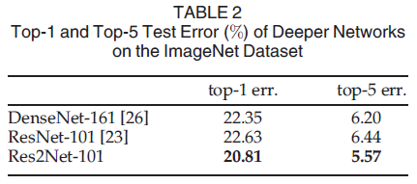
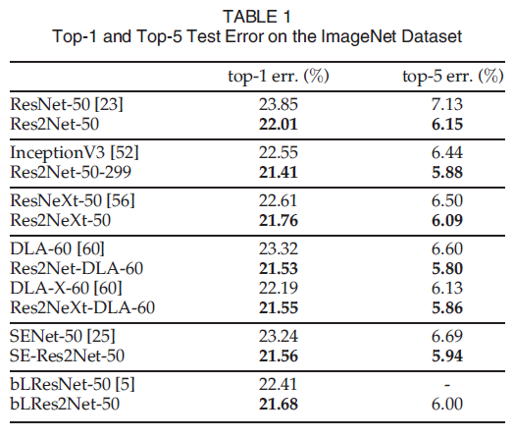
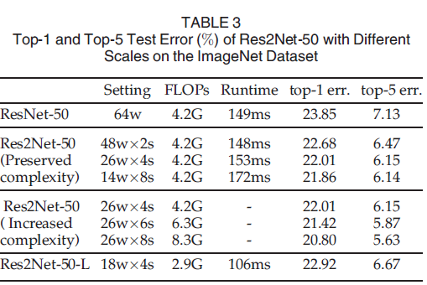
Experimental Results
Notes:
Implementation Details
表 1 顯示了 Image- Net 資料集上排名前 1 位和前 5 位的測試誤差。與這些強大的基線相比，集成了 Res2Net 模組的模型仍然具有穩定的性能提升。我們還將我們的方法與 InceptionV3 [52] 模型進行了比較。模型進行了比較，該模型採用了不同內核組合的並行濾波器。為了進行公平比較，我們使用 ResNet-50 [23] 作為基線模型，訓練我們的模型。作為基線模型，並在輸入圖像大小為 299299 圖元的情況下訓練我們的模型。大小為 299299 圖元，與 InceptionV3 模型相同。
ImageNet
我們比較了 Res2Net 和 ResNet 的分類性能。的分類性能進行了比較。如表 2 所示，Res2Net-101 比 ResNet-101 的 1 層分類性能顯著提高。
CIFAR
为了验证我们提出的维度尺度，我们通过实验分析了不同维度的效果。如表 3 所示，性能随着维度的增加而提高。的性能会增加。随着标度的增加，采用 14w8s 的 Res2Net-50 比采用14w8s 的 ResNet-50 的性能比

Slide 7
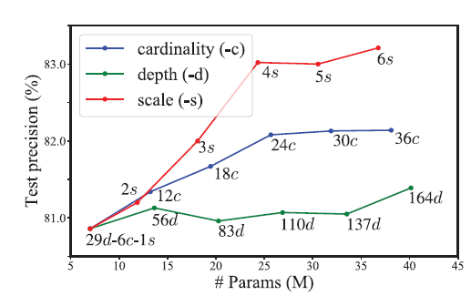
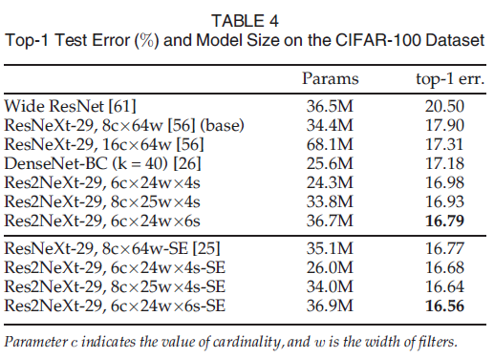
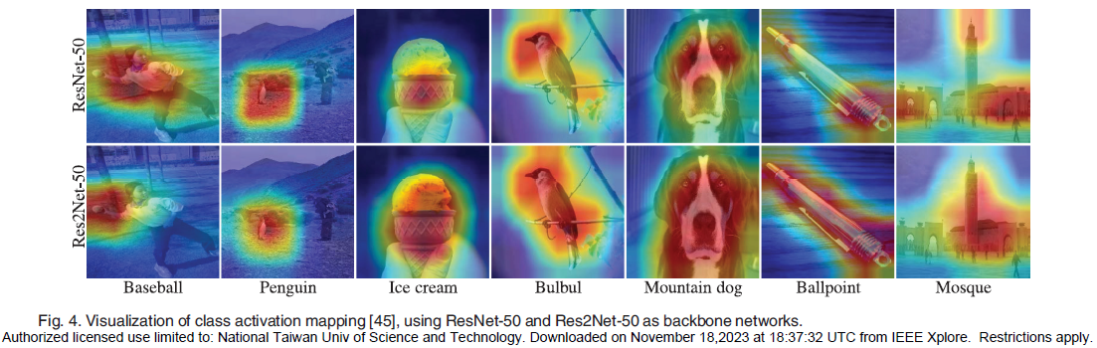
Notes:
我們還在 CIFAR-100 資料集上進行了一些實驗。[27]，該資料集包含來自 100 個類別的 5 萬張訓練圖像和 1 萬張測試圖像。ResNeXt-29, 8c64w [56] 被用作基線模型。作為基準模型。我們只將原始的基本模組，其他配置保持不變。其他配置保持不變。表 4 顯示了在 CIF 上的前 1測試誤差和模型大小。實驗結果表明，我們的方法超越了基線和其他參數較少的方法。與Res2NeXt-29, 6c24w4s 相比，Res2NeXt-29, 8c25w4s 在寬度和卡數更多的情況下取得了更好的結果。的結果更好，說明維度尺度是正交的。表明維度比例與維度寬度和卡數是正交的。和卡數是正交的。我們還將最近提出的 SE塊。在參數較少的情況下，我們的方法仍然優於 ResNeXt-29、8c64w-SE 基線。
我們通過增加不同的 CNN 維度來評估基線模型的測試性能。基線模型的測試性能、我們通過增加不同的 CNN 維度來評估基線模型的測試性能，包括尺度（等式 (1)）、卡數 [c] 和深度 [d]。深度 [47]。在使用一個維度增加模型容量的同時在使用一個維度提高模型容量的同時，我們固定了所有其他維度。一系列網路在這些變化下進行訓練和評估。由於 [56］已經證明，增加維數比增加維寬更有效。比增加寬度更有效。維度尺度與明細度和深度的關係。圖 5 顯示了 CIFAR-100 資料集上的測試精度。的測試精度。基線模型的深度、卡數和分別為 29、6 和 1。實驗結果表明，規模是提高模型性能的有效維度。是提高模型性能的有效維度，這與我們在圖像這與第 4.2 節中我們在 ImageNet 資料集上觀察到的結果一致。4.2 節中對 ImageNet 資料集的觀察結果一致。此外，增加尺度比增加其他維度更有效
為了瞭解 Res2Net 的多尺度能力，我們為了瞭解 Res2Net 的多尺度能力，我們使用 Grad-CAM[45]將類啟動圖譜（CAM）視覺化。在 "棒球 "和 "企鵝 "等小物體上，這兩種方法都有相似的啟動圖。在中等大小的物體上，如 "霜淇淋"，兩種方法的啟動圖譜相似。由於 Res2Net 具有更強的多尺度由於多尺度能力更強，Res2Net 的啟動圖在大物體（如 "棒球 "和 "企鵝"）上往往會覆蓋整個物體。在大物體上，如 "白頭鵯"、"山狗狗"、"圓珠筆 "和 "清真寺 "等大物體的啟動圖，而而 ResNet 的啟動圖只覆蓋物件的一部分。這種精確定位 CAM 區域的能力這種精確定位 CAM 區域的能力使 Res2Net 在弱監督下的物件區域挖掘中具有潛在價值。

Slide 8
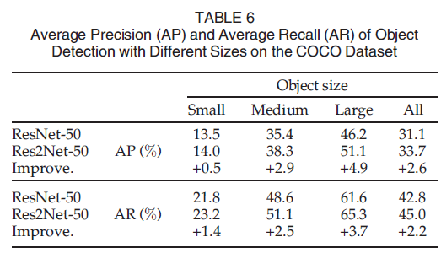
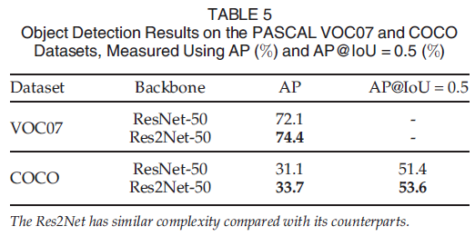
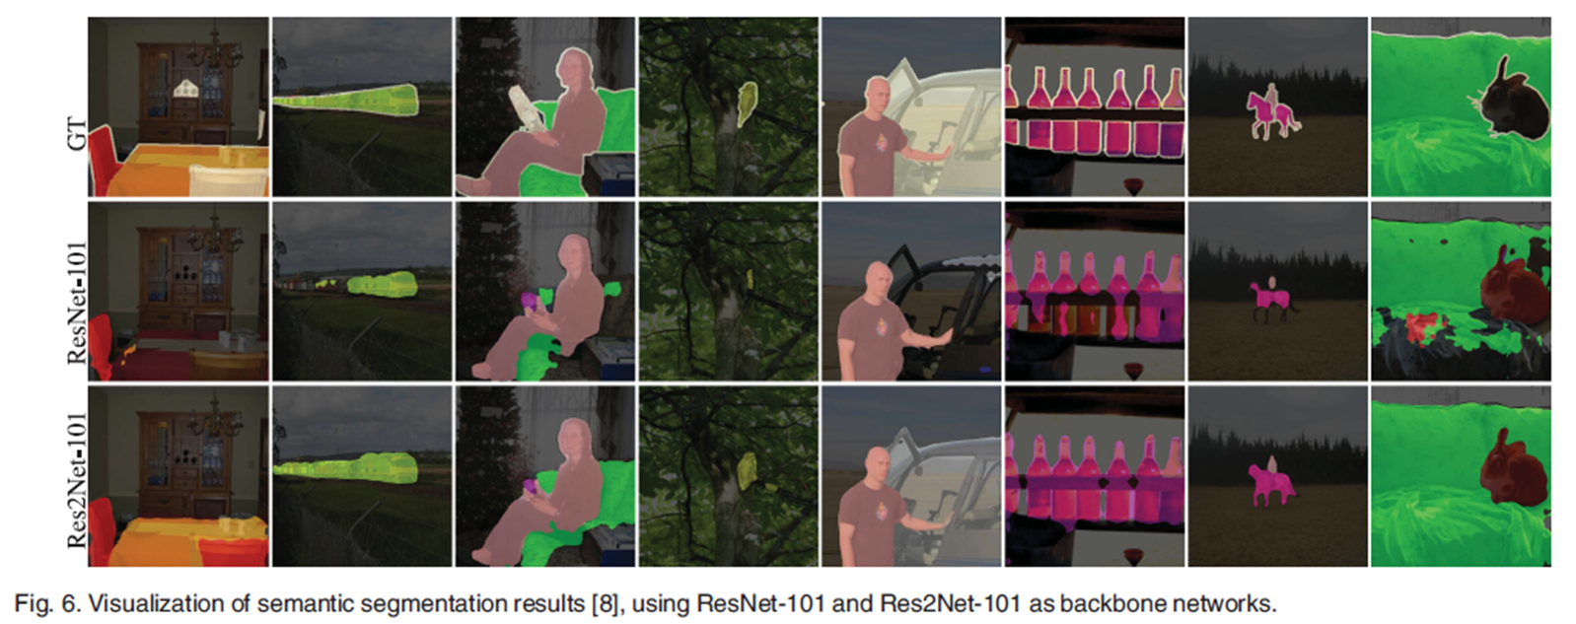
Notes:
For object detection，我們在 PASCAL VOC07 [17] 和 MS COCO [33] 資料集上驗證了 Res2NetPASCAL VOC07 [17] 和 MS COCO [33] 資料集上進行了驗證。Faster R-CNN [43] 作為基準方法進行了驗證。我們使用主幹ResNet-50 與 Res2Net-50 的骨幹網路，並遵循 [43] 的所有其他實施細節。43]的所有其他實現細節進行公平比較。表 5 顯示了物體檢測結果。在 PASCALVOC07 資料集上，基於 Res2Net-50 的模型比同類模型高出平均精度 (AP) 高出 2.3%。在在 COCO 資料集上，基於 Res2Net-50 的模型在平均精度 (AP)在平均精確度（AP）上比同行高出 2.6%，在平均精度（AP@IoU = 0）上比同行高出 2.2%。
語義分割需要強大的多尺度能力的多尺度能力，以提取物體的基本上下文資訊。物體。因此，我們使用 PASCAL 評估了Res2Net 在語義分割任務中的多尺度能力。VOC12 資料集 [16]。我們沿用前人的工作方法，使用增強型 PASCAL VOC12 資料集 [20]，其中包含10,582 幅訓練圖像和 1,449 幅評估圖像。我們使用Deeplab v3+ [8] 作為分割方法。所有實現與 Deeplab v3+ [8]保持一致，除了骨幹網路換成了 ResNet 和我們提出的Res2Net。訓練和評估中使用的輸出步長均為 16。如表 7 所示，基於 Res2Net-50 的方法在平均IoU。而基於 Res2Net-101 的方法在平均 IoU 方面比對應方法高出 1.2平均 IoU 高出 1.2%。直觀比較在具有挑戰性的示例上的語義分割結果圖 6 說明了這一點。基於 Res2Net 的方法傾向於分割物體的所有部分，而不考慮物體的大小。
實例分割是物件檢測和語義分割的結合。和語義分割的結合。它不僅要求正確檢測圖像中不同大小的物體，還需要對每個物體進行精確的對每個物體進行精確分割。因此多尺度表示對實例分割。我們使用 Mask R-CNN [21] 作為實例分割方法，並替換了骨幹絡。分割方法，並用我們提出的 Res2Net-50 代替 ResNet-50 的骨幹網路。ResNet-50 的骨幹網路。在 MS COCO在 MS COCO [33] 資料集上的實例分割性能如表 8 所示。表 8 基於 Res2Net-26w4s 的方法在 MS COCO [33] 資料集上的表現比其在 AP 和 AP50 資料集上的性能分別提高了 1.7% 和 2.4%。表 8 還顯示了在不同大小的物體上的性能提升情況。顯示。對於小型、中型和大型物體，AP 的改進分別為 0.9和大型物體的性能分別提高了 0.9%、1.9% 和 2.8%。表 8 還顯示了 Res2Net的性能比較。性能表現出整體上升趨勢。隨著規模的增加，性能總體呈上升趨勢。值得注意的是，與 Res2Net-50-48w2s 相比，Res2Net-50-26w4s 的性能提高了 1%、相比，Res2Net-50-26w4s 的 APL 性能提高了 2.8而 Res2Net-50-48w2s 的 APL 與 ResNet-50 相同。我們認為在大型物體上的性能提升得益於額外的標度。當時，性能提升並不明顯。Res2Net 模組能夠學習適當範圍的感受野。範圍的感受野。性能增益受到限制當圖像中物體的比例已經被時，性能增益就會受到限制。在複雜度固定的情況下在複雜度固定的情況下，比例尺的增加會導致每個感受野的通道數減少通道，這可能會降低處理特定尺度特徵的能力。處理特定尺度特徵的能力。

Slide 9
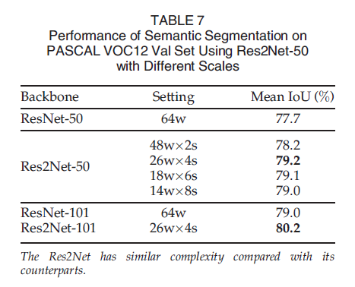
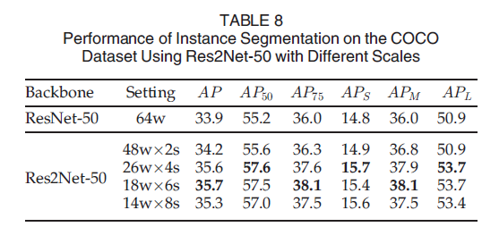
Notes:
實例分割是物件檢測和語義分割的結合。和語義分割的結合。它不僅要求正確檢測圖像中不同大小的物體，還需要對每個物體進行精確的對每個物體進行精確分割。因此多尺度表示對實例分割。我們使用 Mask R-CNN [21] 作為實例分割方法，並替換了骨幹絡。分割方法，並用我們提出的 Res2Net-50 代替 ResNet-50 的骨幹網路。ResNet-50 的骨幹網路。在 MS COCO在 MS COCO [33] 資料集上的實例分割性能如表 8 所示。表 8 基於 Res2Net-26w4s 的方法在 MS COCO [33] 資料集上的表現比其在 AP 和 AP50 資料集上的性能分別提高了 1.7% 和 2.4%。表 8 還顯示了在不同大小的物體上的性能提升情況。顯示。對於小型、中型和大型物體，AP 的改進分別為 0.9和大型物體的性能分別提高了 0.9%、1.9% 和 2.8%。表 8 還顯示了 Res2Net的性能比較。性能表現出整體上升趨勢。隨著規模的增加，性能總體呈上升趨勢。值得注意的是，與 Res2Net-50-48w2s 相比，Res2Net-50-26w4s 的性能提高了 1%、相比，Res2Net-50-26w4s 的 APL 性能提高了 2.8而 Res2Net-50-48w2s 的 APL 與 ResNet-50 相同。我們認為在大型物體上的性能提升得益於額外的標度。當時，性能提升並不明顯。Res2Net 模組能夠學習適當範圍的感受野。範圍的感受野。性能增益受到限制當圖像中物體的比例已經被時，性能增益就會受到限制。在複雜度固定的情況下在複雜度固定的情況下，比例尺的增加會導致每個感受野的通道數減少通道，這可能會降低處理特定尺度特徵的能力。處理特定尺度特徵的能力。

Slide 10
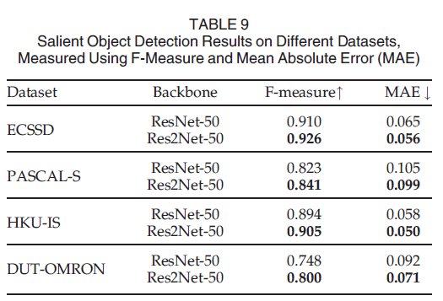
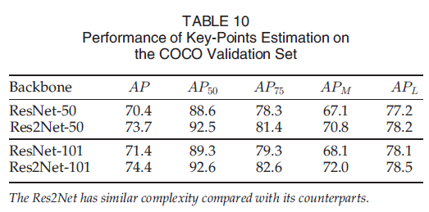
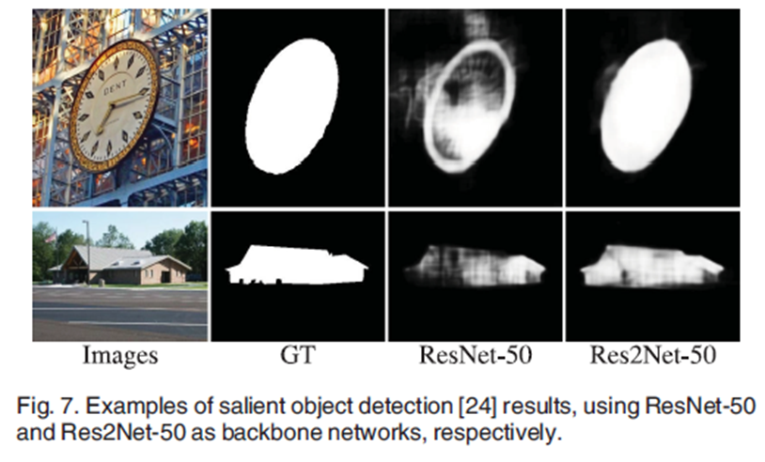
Notes:
突出物體檢測等圖元級任務也需要的強大多尺度能力，以同時定位整體物件及其區域細節。整體物件及其區域細節。在此，我們使用最新方法 DSS [24] 作為基準。為了進行公平比較、我們只用 ResNet-50 和我們提出的和我們提出的 Res2Net-50，其他配置保持不變。保持不變。根據 [24]，我們使用按照文獻[24]，我們使用 MSRA-B 資料集[35]訓練這兩個模型，並在 ECSSD [58]上評估結果、PASCAL-S [30]、HKU-IS [29] 和 DUT-OMRON [59] 資料集上評估結果。評估時使用了 F 值和平均絕對誤差（MAE）。用於評估。如表 9 所示，基於 Res2Net 的模型在所有資料集上都比在所有資料集上都有一致的改進。在 DUT-OMRON 資料集上(包含 5,168 幅圖像）上，基於 Res2Net 的模型在 F- 指標上提高了 5.2%。F-measure 提高了 5.2%，MAE 提高了 2.1與基於 ResNet 的模型相比，F-measure 提高了 5.2%，MAE 提高了 2.1%。基於 Res2Net 的方法在 DUT-OMR 上實現了最大的性能提升基於 Res2Net 的方法在 DUT-OMRON 資料集上實現了最大的性能提升，因為該資料集包含了與 ResNet 模型相比最顯著的物件尺寸變化。與其他三個資料集相比的物體大小變化最為明顯。在具有挑戰性的示例中圖 7 展示了在具有挑戰性的示例中對突出物件檢測結果的一些直觀比較。
人體部位大小不一，這就要求關鍵點估計方法來定位不同比例的人體關鍵點。不同比例的人體關鍵點。為了驗證為了驗證 Res2Net 的多尺度表示能力是否有利於關鍵點估算任務，我們使用 SimpleBaseline [55] 作為關鍵點、我們使用 COCO 關鍵點檢測資料集[33]對模型進行訓練，並對模型進行評估。檢測資料集 [33]，並使用 COCO 驗證集評估模型。COCO 驗證集來評估模型。按照常見的設置，我們使用SimpleBaseline [55] 中相同的人物檢測器進行評估。表 10 顯示了在 COCO 驗證集上，使用 Resmax 對關鍵點進行估計的性能。表 10 顯示了使用 Res2Net 對 COCO 驗證集進行關鍵點估計的性能。基於 Res2Net-50 和基於 Res2Net-101 的模型在 AP 上的性能比基線高出3.3% 和 3.0%。此外，基於 Res2Net 的模型模型在不同尺度的人與基線相比，基於 Res2Net 的模型在不同尺度的人類身上也有相當大的性能提升。

